Slide 1
Proyecto Final
Yoan Esteban López
Mauricio Bueno

Slide 2
Detección de movimiento
Proyecto de detección de movimiento aplicando sustracción de imágenes usando OpenCV y Python.

Slide 3
Proceso
Leer un video o realizar video streaming
Transformar de BGR a escala de grises
Conseguir la imagen del fondo y exterior, para restarlas
Aplicar umbralización simple
Encontrar los contornos
Discriminar los contornos encontrados de acuerdo a su tamaño y encerrar en un rectángulo a los que superen cierta área

Slide 4
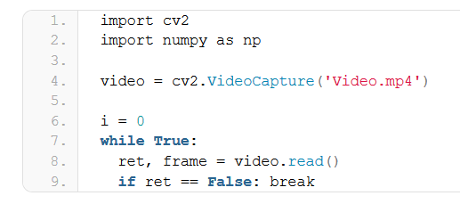
Proceso
Cargar el vídeo

Slide 5

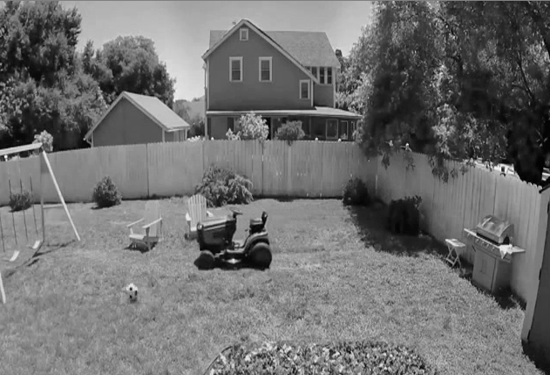
Proceso
Transformar de BGR a escala de grises usamos la función cv2.cvtColor

Slide 6
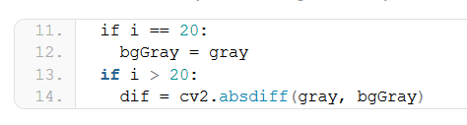
Proceso
Obtenemos el fondo

Slide 7
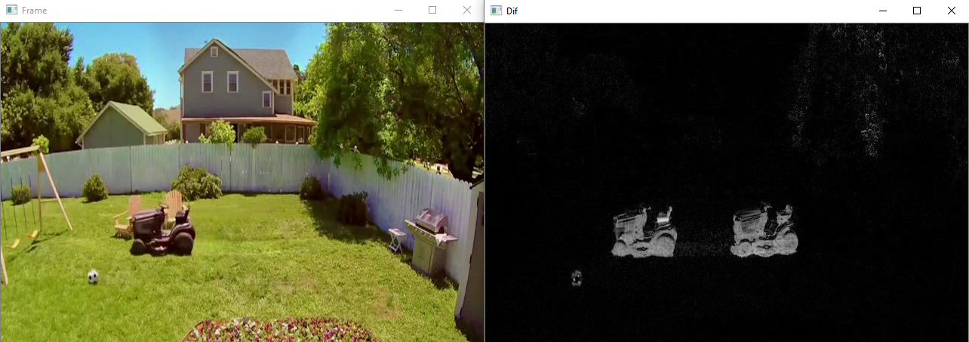
Proceso
Aplicamos umbralización simple

Slide 8
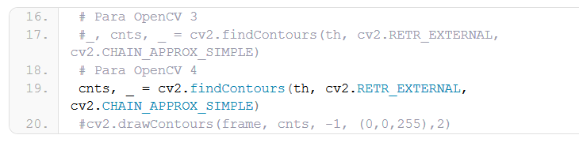
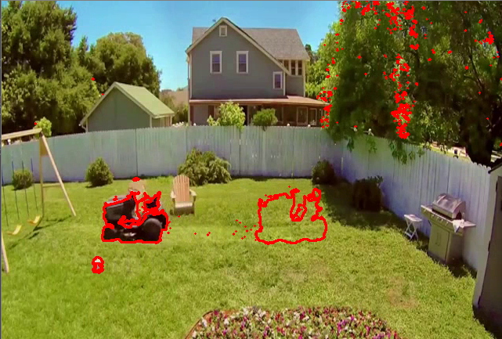
Proceso
Para encontrar los contornos usaremos cv2.findContours
.

Slide 9
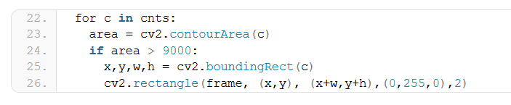
Proceso
Descartando contornos demasiado pequeños

Slide 10
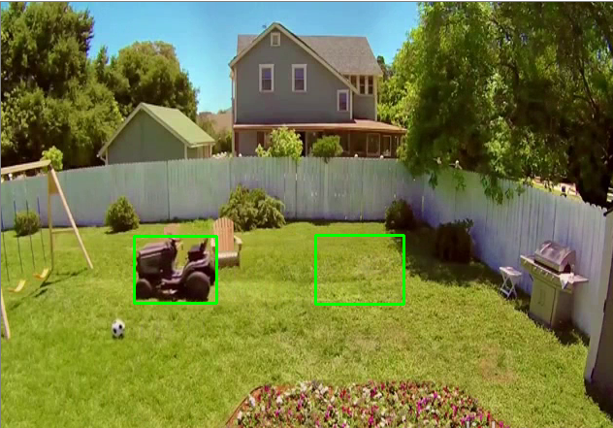
Proceso

Slide 11
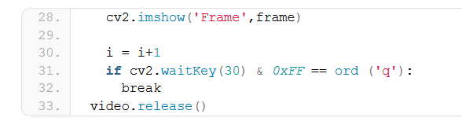
Resultado
Mostrando el resultado

